Slide 1
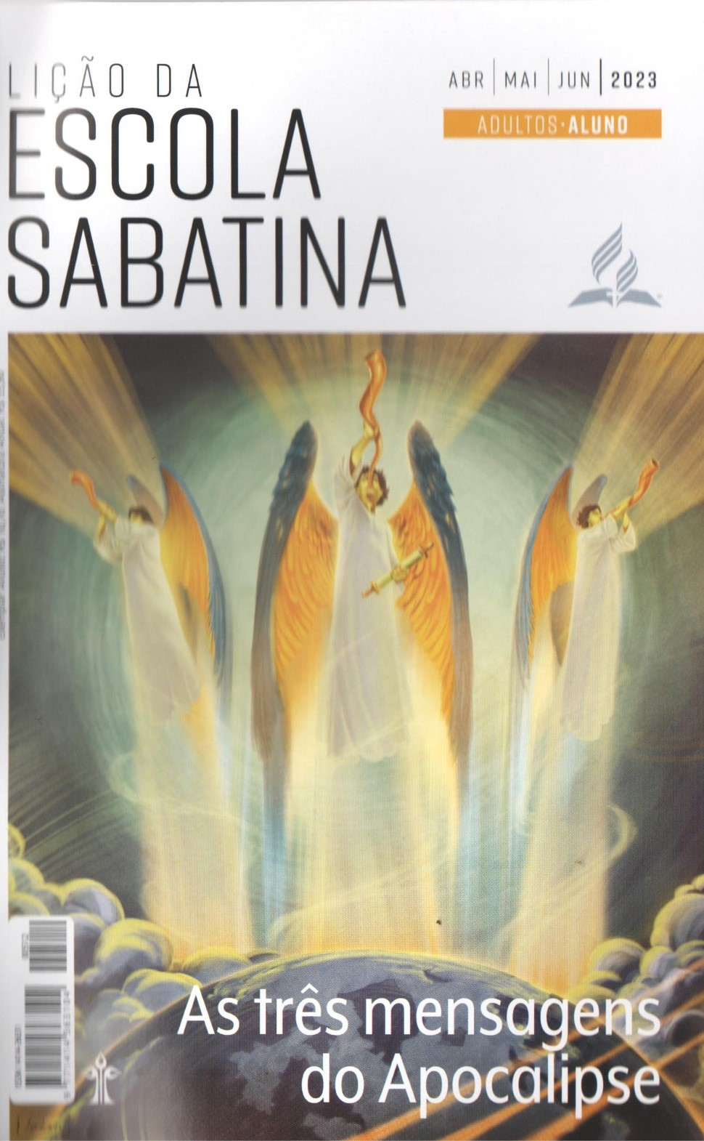
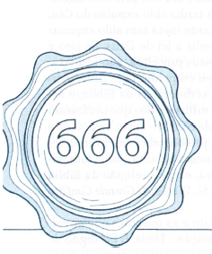
O selo de Deus e a marca da besta: parte 2
LIÇÃO 12
VERSO PARA MEMORIZAR: "Se alguém tiver de ir para o cativeiro, para o cativeiro irá. Se alguém tiver de ser morto pela espada, pela espada morto será.' Aqui está a perseverança e a fidelidade dos santos" (Ap 13:10).
12
LEITURAS DA SEMANA: Ap 12:6,14, Dn 7:25; 2Ts 2:3, 4; Dt 6:8; 11:18; Êx 20:8-11
design Neemias Lima

Slide 2
Sábado
INTRODUÇÃO
LIÇÃO 12
- No século 15, os vales do Piemonte, no alto dos Alpes ao norte da Itália, eram o lar dos Valdenses, um povo determinado a permanecer fiel à compreensão que tinham da Bíblia. Como resultado de sua resoluta lealdade a Cristo, foram ferozmente perseguidos. Em 1488 d.C., exércitos da Igreja Romana assassinaram brutalmente os Valdenses no Vale de Loyse devido à fé que professavam. Outra onda de perseguição se deu no século 17, quando o duque de Saboia enviou 8 mil soldados para o território deles e exigiu que a população local abrigasse as tropas em suas casas. Eles fizeram o que o duque pediu, porém essa foi uma estratégia para dar aos soldados acesso às vítimas. Em 24 de abril de 1655, às 4 da manhã, o sinal foi dado para o massacre. Esse ataque matou mais de 4 mil fiéis. Infelizmente, a história se repete muitas vezes. A “marca da besta” será o último elo de uma cadeia ímpia de perseguição religiosa que remonta ao passado.
LEITURAS DA SEMANA: Ap 12:6,14, Dn 7:25; 2Ts 2:3, 4; Dt 6:8; 11:18; Êx 20:8-11

Slide 3
Domingo
A ferida mortal
PERGUNTAS:
LIÇÃO 12
1. Leia Apocalipse 13:5; 12:6,14 e Daniel 7:25. Por quanto tempo esse poder dominaria o panorama religioso ao longo dos séculos?
A profecia bíblica nos revela o conhecimento de Deus sobre os eventos futuros. Porque podemos confiar nas promessas do Senhor, mesmo nas que ainda não se cumpriram?
LEITURAS DA SEMANA: Ap 12:6,14, Dn 7:25; 2Ts 2:3, 4; Dt 6:8; 11:18; Êx 20:8-11

Slide 4
Domingo
A ferida mortal
COMENTÁRIOS:
LIÇÃO 12
- A besta continuaria por um período de tempo específico na história. Em profecias temporais simbólicas, um dia profético equivale a um ano literal. Em Números 14:34 lemos: “cada dia representando um ano”. Aqui é aplicado o princípio bíblico de contar um dia por um ano. “Um dia para cada ano” (Ez 4:6). Esse princípio tem se mostrado preciso na interpretação de profecias bíblicas de tempo, como a das 70 semanas de Daniel 9:24-27. Calculando o período de tempo mencionado em Apocalipse 13:5 de 42 meses, com meses de 30 dias, chegamos a 1.260 dias proféticos ou anos literais. Os calendários antigos tinham regularmente 360 dias por ano.
No 4“ século, o imperador romano Constantino legitimou o cristianismo em todo o império. Em 330 d.C., quando mudou sua capital para Bizâncio a fim de unir as partes oriental e ocidental do império, deixou um vácuo de liderança em Roma.
LEITURAS DA SEMANA: Ap 12:6,14, Dn 7:25; 2Ts 2:3, 4; Dt 6:8; 11:18; Êx 20:8-11

Slide 5
Segunda
A apostasia
PERGUNTAS:
LIÇÃO 12
2. Leia 2 Tessalonicenses 2:3, 4, 9-12. O que Paulo prevê sobre os últimos dias? Quais são as marcas distintivas da besta, o poder do anticristo?
Portanto, tudo o que vocês querem que os outros façam a vocês, façam também vocês a eles; porque esta é a Lei e os Profetas" (Mt 7:12). Como devemos aplicar esse princípio ao lidar com o tema dos poderes das bestas em Apocalipse 13 e 14?
LEITURAS DA SEMANA: Ap 12:6,14, Dn 7:25; 2Ts 2:3, 4; Dt 6:8; 11:18; Êx 20:8-11

Slide 6
Segunda
A apostasia
COMENTÁRIOS:
LIÇÃO 12
- Satanás é quem está por trás disso. Ele é o verdadeiro “homem da iniquidade”, que “se levanta contra tudo o que se chama Deus” e se assenta “no santuário de Deus” (2Ts 2:4). Mas o grande enganador trabalha através de influências humanas para realizar seus propósitos. As características distintivas em Daniel e Apocalipse revelam que o chifre pequeno de Daniel 7, a besta de Apocalipse 13 e 14 e o “homem da iniquidade” de 2 Tessalonicenses 2 representam a mesma entidade.
O Comentário Bíblico Adventista do Sétimo Dia afirma: “Uma comparação com a profecia de Daniel sobre o poder blasfemo que sucedeu a Roma pagã [...] e com a descrição de João sobre a besta semelhante a um leopardo [...] revela muitas similaridades entre os três relatos [o chifre pequeno, o poder da besta e o homem da iniquidade], Isso leva à conclusão de que Daniel, Paulo e João falam do mesmo poder, [...] o papado” (v.' 7, p. 275).
LEITURAS DA SEMANA: Ap 12:6,14, Dn 7:25; 2Ts 2:3, 4; Dt 6:8; 11:18; Êx 20:8-11

Slide 7
Terça
A estratégia finai de Satanás
PERGUNTAS:
LIÇÃO 12
3. Leia Apocalipse 17:12-14. Como João descreveu as cenas finais da história da Terra? Que grande contraste observamos?
Embora não saibamos detalhes sobre o que virá, como nos prepararmos para tudo isso?
LEITURAS DA SEMANA: Ap 12:6,14, Dn 7:25; 2Ts 2:3, 4; Dt 6:8; 11:18; Êx 20:8-11

Slide 8
Terça
A estratégia finai de Satanás
COMENTÁRIOS:
LIÇÃO 12
- João destaca três pontos importantes. Primeiro, os poderes políticos
têm “um mesmo propósito” e “oferecem à besta o poder e a autoridade”. Segundo, esse conglomerado de erro lutará contra Jesus, o Cordeiro. Terceiro, na última batalha da Terra, Cristo e Seus seguidores serão triunfantes. A besta perde; Jesus vence. Você já se perguntou que estratégia o diabo pode usar para unir as nações? A história muitas vezes se repete. Tiramos lições valiosas do colapso do Império Romano. Quando as invasões germânicas do Norte ameaçaram a Europa Ocidental, Constantino se voltou para a religião. A autoridade da igreja, combinada com o poder do Estado, tornou-se o instrumento de que ele precisava. O contínuo fortalecimento da santidade do domingo no 4° século foi um movimento político e religioso calculado para unir o império em um momento de crise. Em um momento de crise, quando o mundo está assustado, sofrendo e com medo, as pessoas estarão desesperadas por alguém que traga estabilidade e proteção.
LEITURAS DA SEMANA: Ap 12:6,14, Dn 7:25; 2Ts 2:3, 4; Dt 6:8; 11:18; Êx 20:8-11

Slide 9
Quarta
A marca da besta
PERGUNTAS:
LIÇÃO 12
4. Leia Apocalipse 14:9 e 12. Onde é colocada a marca da besta? (Ver Dt 6:8; 11:18). Quais duas características distinguem o povo de Deus dos que recebem a marca da besta?
A humanidade sempre esteve dividida entre adoradores de Deus e de Satanás. Porque não pode haver meio-termo? Como podemos saber de que lado estamos?
LEITURAS DA SEMANA: Ap 12:6,14, Dn 7:25; 2Ts 2:3, 4; Dt 6:8; 11:18; Êx 20:8-11

Slide 10
Quarta
A marca da besta
COMENTÁRIOS:
LIÇÃO 12
A Igreja de Roma afirma que o domingo é a “marca” de sua autoridade eclesiástica. “Claro que a Igreja Católica afirma que a mudança foi ato dela [...]. E o ato é uma marca de seu poder e autoridade eclesiástica em questões religiosas” (The American Catholic Quarterly Review, janeiro de 1883). No futuro, numa crise internacional, o mundo enfrentará uma transformação política, social, religiosa e moral radical, em que a observância do domingo será imposta e, em seguida, se tornará “a marca da besta”. A Bíblia não diz como tudo vai acontecer, mas apresenta esboços que mostram que o clímax do conflito se dará em torno da adoração à besta ou ao Criador, e que o sábado terá um papel fundamental. A marca da besta é colocada na testa ou na mão. A testa é um símbolo da mente, onde estão a consciência, a razão e o discernimento; a mão, por outro lado, é um símbolo de ação e realização.
LEITURAS DA SEMANA: Ap 12:6,14, Dn 7:25; 2Ts 2:3, 4; Dt 6:8; 11:18; Êx 20:8-11

Slide 11
Quinta
O teste do sábado
PERGUNTAS:
LIÇÃO 12
5. Leia Êxodo 20:8-11. Que elementos de um selo bíblico encontramos no mandamento do sábado? Em que o mandamento do sábado é diferente de todos os demais?
Que condições vemos em desenvolvimento e que podem levarás restrições de nossa liberdade religiosa? Que obstáculos também permanecem?
LEITURAS DA SEMANA: Ap 12:6,14, Dn 7:25; 2Ts 2:3, 4; Dt 6:8; 11:18; Êx 20:8-11

Slide 12
Quinta
O teste do sábado
COMENTÁRIOS:
LIÇÃO 12
O quarto mandamento contém três elementos de um selo autêntico. Primeiro, o nome de quem o selou: “o Senhor, seu Deus” (Êx 20:10). Segundo, o título de quem o selou: o Senhor que “fez” (Êx 20:11), o Criador. E, terceiro, o território em que Ele reina: “os céus e a Terra, o mar e tudo o que neles há” (Êx 20:11). O selo de Deus será colocado apenas em nossa testa, símbolo da mente (Ap 7:1-3). Jesus respeita nossa liberdade de escolha. Ele nos convida a deixá-Lo moldar nossa mente por meio do Seu Espírito para que não nos afastemos da segurança da fé na Palavra (Ef 4:30). Os fiéis são os que “guardam os mandamentos de Deus e [têm] a fé de Jesus” (Ap 14:12, ARC). Nos mandamentos está incluso o quarto, que o poder da besta pensou em alterar. Os selos eram uma marca individualizada distinta. “Guarde bem o testemunho e sele a lei entre os meus discípulos” (Is 8:16).
LEITURAS DA SEMANA: Ap 12:6,14, Dn 7:25; 2Ts 2:3, 4; Dt 6:8; 11:18; Êx 20:8-11

Slide 13
Sexta
Estudo adicional
COMENTÁRIOS:
LIÇÃO 12
- “Tendemos a ignorar o fato de que o domingo é o dia de adoração das forças oponentes [...] no Apocalipse. O domingo é um símbolo extremamente importante, que revela a astúcia inacreditável e o sofisma do dragão. [...] Essa [...] mudança da lei de Deus expressa em uma simples ação a essência do ódio do dragão contra Deus no conflito cósmico. Sua simplicidade é altamente enganosa. O dragão tem procurado usurpar o lugar de Deus no cosmos, se autodescrevendo como o verdadeiro objeto de adoração e argumentando que a lei de Deus é injusta - que deve ser mudada. O dragão mudou a lei no ponto em que Deus é identificado como Criador e Redentor, o único digno de adoração (Êx 20:8-11; Dt 5; Ap 4:11; 5:9,13,14). A mudança manifesta não apenas o ódio da vontade do Senhor (a lei), como também a tentativa de usurpar o lugar de Deus, tornando-se o objeto de adoração. [...]
LEITURAS DA SEMANA: Ap 12:6,14, Dn 7:25; 2Ts 2:3, 4; Dt 6:8; 11:18; Êx 20:8-11

Slide 14
Sexta
Estudo adicional
PERGUNTAS:
LIÇÃO 12
1. Na expectativa dos eventos finais, por que devemos evitar fanatismo, marcação de datas e “especulações além do que foi revelado por Deus?
Quais foram os resultados quando eventos esperados não ocorreram quando e como as pessoas previram?
2. Como responder aos que dizem que o enredo bíblico sobre a marca da besta e a perseguição parece impossível, dado o estado atual do mundo? Por que esse raciocínio é insensato, considerando as mudanças rápidas que ocorrem no mundo?
LEITURAS DA SEMANA: Ap 12:6,14, Dn 7:25; 2Ts 2:3, 4; Dt 6:8; 11:18; Êx 20:8-11

